Slide 1
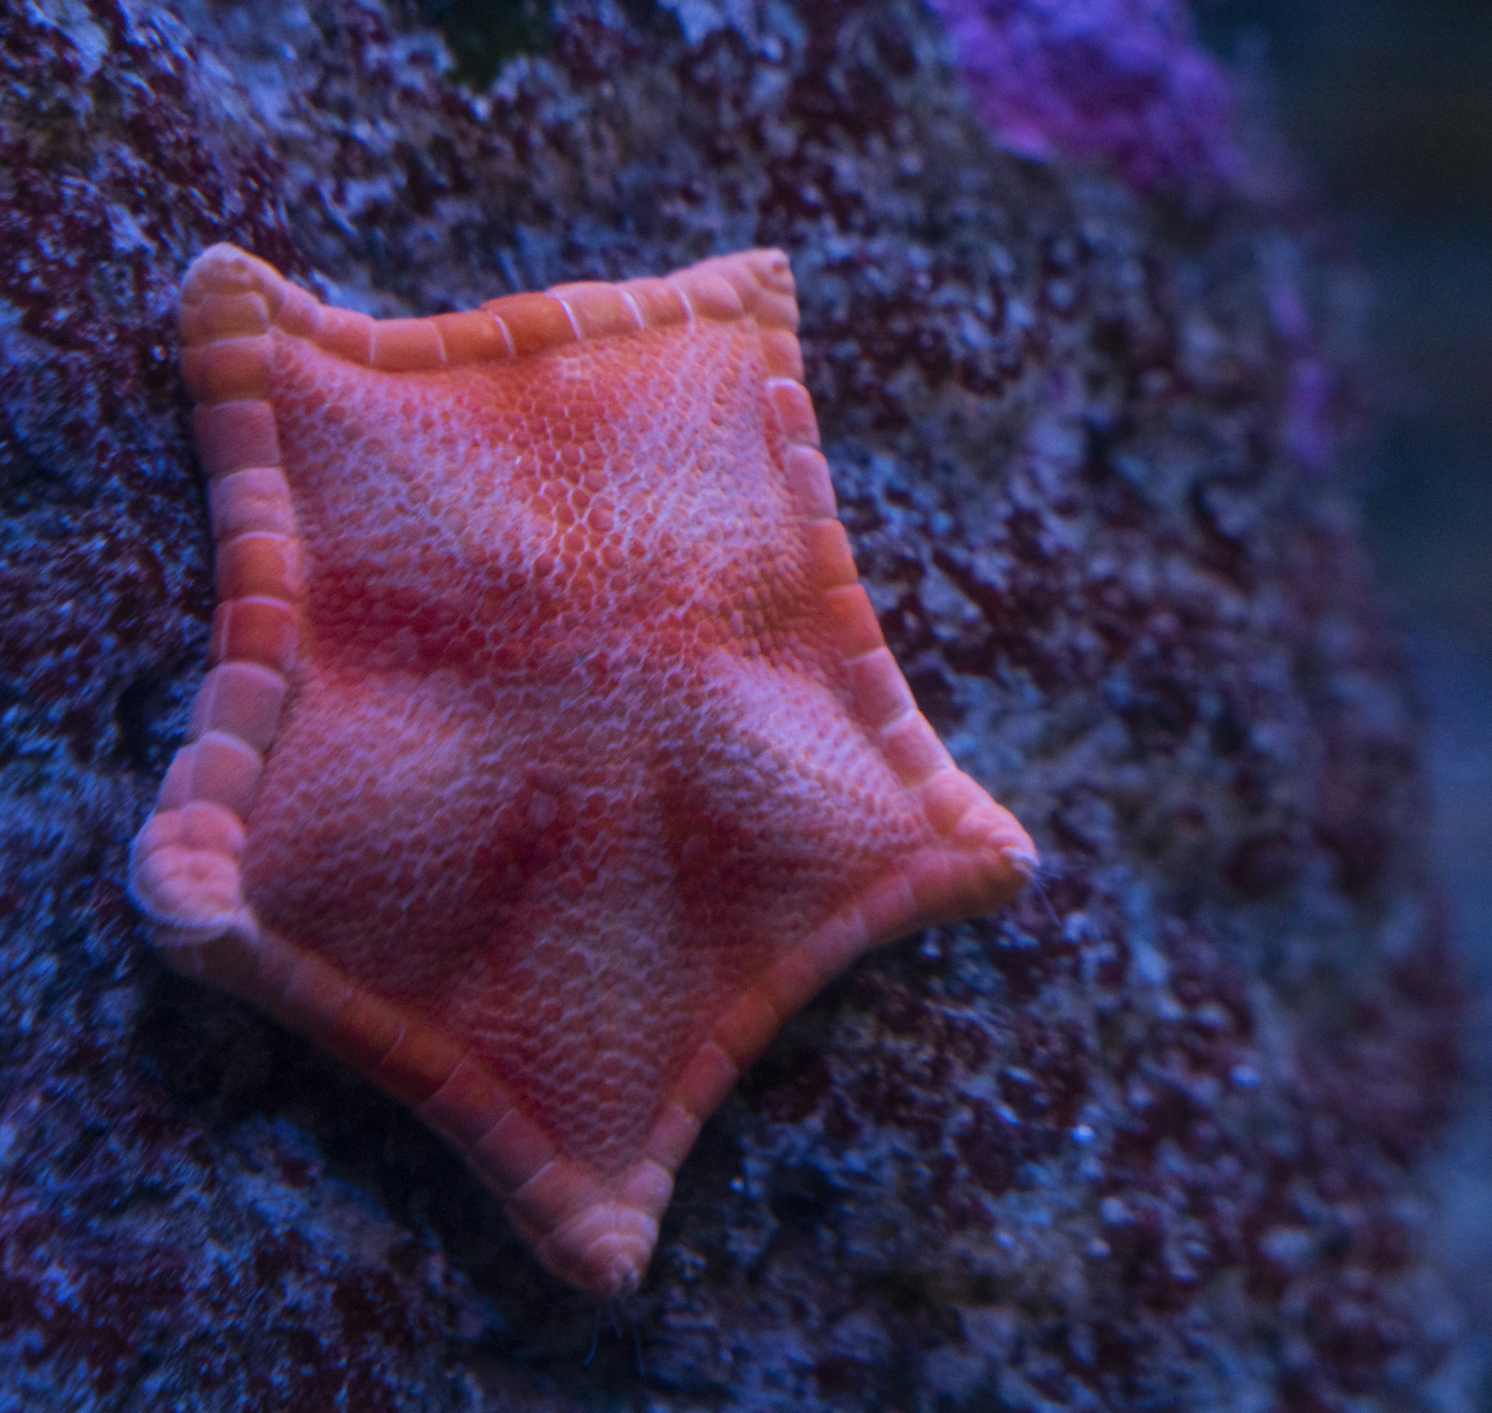
Equinodermos
Os mais próximos parentes invertebrados dos cordados.
Prof. Gabriel

Slide 2
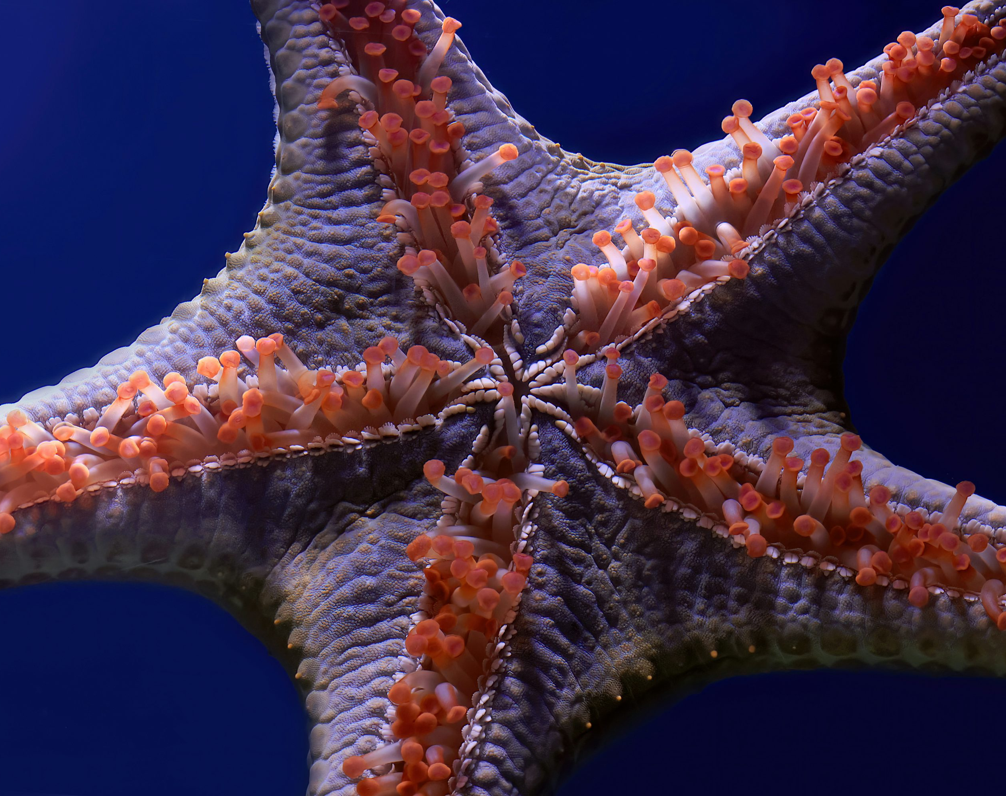
O QUE SÃO EQUINODERMOS?
Sua deuterostomia os torna os invertebrados marinhos evolutivamente mais próximos de nós.
O Filo Echinodermata (do grego echinos, espinho; e derma, pele) engloba animais invertebrados unicamente marinhos, como as conhecidas estrelas e ouriços-do-mar.
A grande virada evolutiva é o fato de serem deuterostômios: durante o seu desenvolvimento embrionário, a primeira abertura do tubo digestivo (o blastóporo) dá origem ao ânus, e a boca se forma apenas depois.
Esse detalhe embrionário é o principal traço que os liga diretamente à linha evolutiva dos cordados (o nosso grupo).

Slide 3
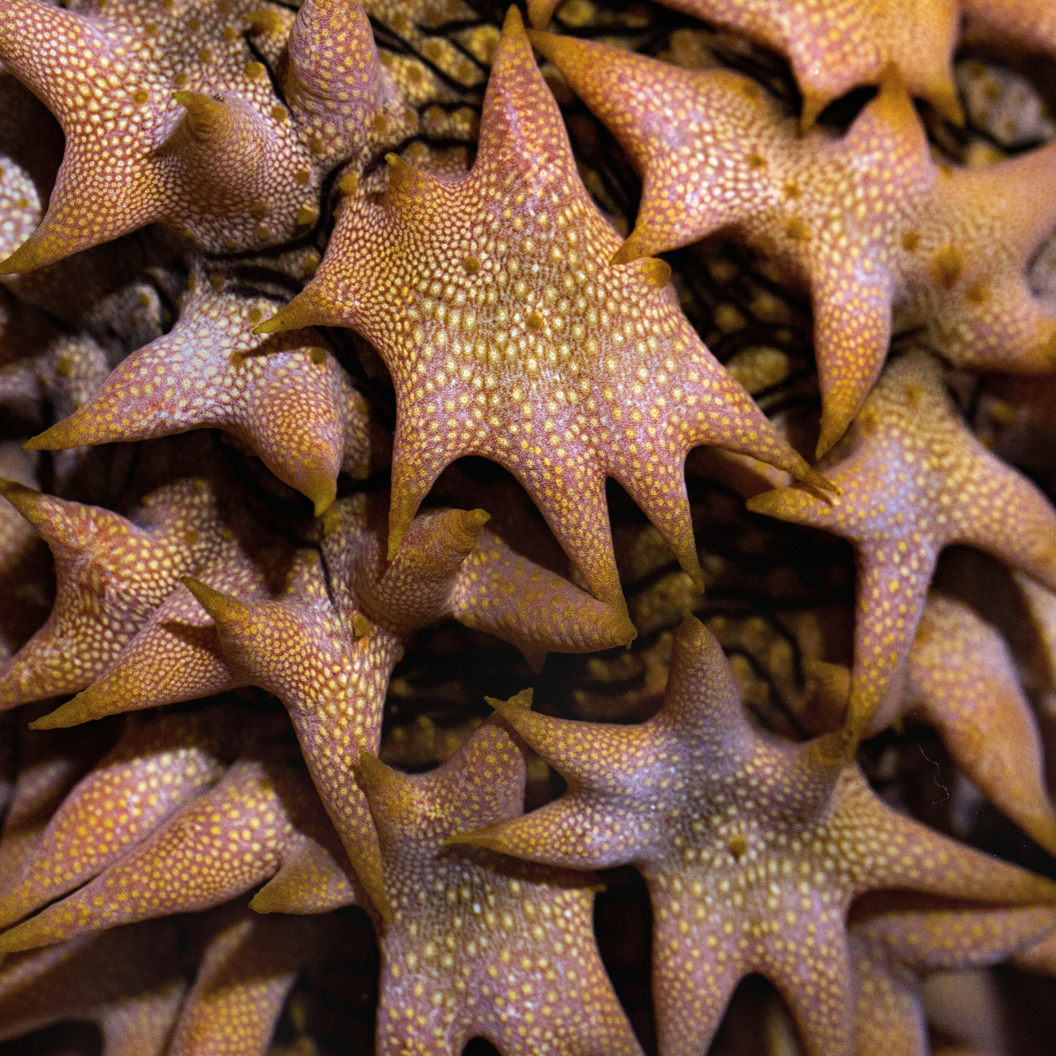
ARQUITETURA CORPORAL
Um endoesqueleto calcário interno sustenta o animal, não uma concha ou exoesqueleto.
Endoesqueleto Mesodérmico
Ao contrário dos artrópodes, eles possuem um esqueleto interno composto por placas de cálcio (ossículos). É deste esqueleto que partem as projeções espinhosas que dão o nome ao grupo.
Pedicelárias Protetoras
Na epiderme do animal, encontram-se estruturas em formato de pinça microscópica. Elas operam ativamente varrendo parasitas e detritos, impedindo que a pele do animal seja colonizada.

Slide 4
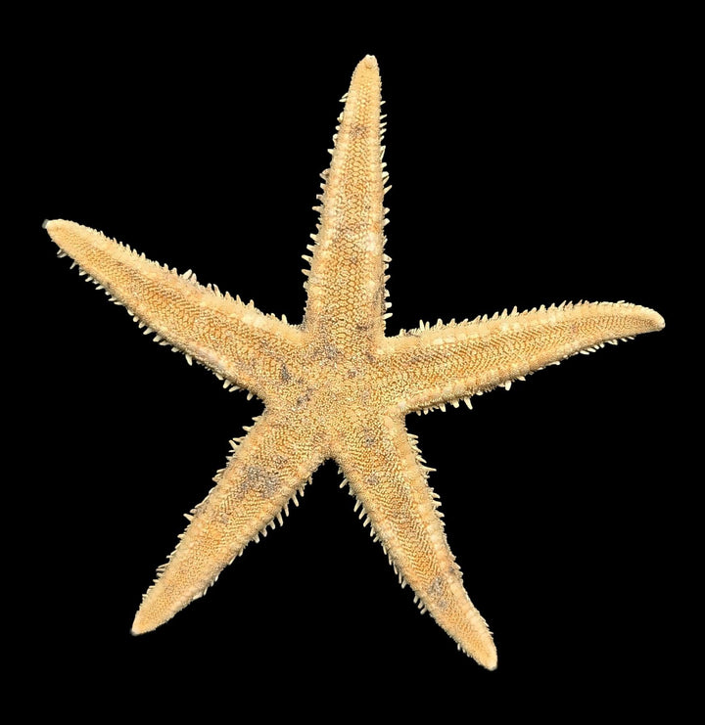
TRANSIÇÃO DE SIMETRIA
A metamorfose transforma larvas bilaterais natantes em adultos com simetria radial.
Fase Larval: Bilateral
As larvas nadam livremente no plâncton e apresentam duas metades simétricas exatas. Isso evidencia fisicamente nosso parentesco comum.
Fase Adulta: Pentarradial
Ao sofrerem metamorfose e assentarem no fundo marinho, adotam uma simetria estelar construída em múltiplos de cinco, irradiando do centro anatômico.

Slide 5
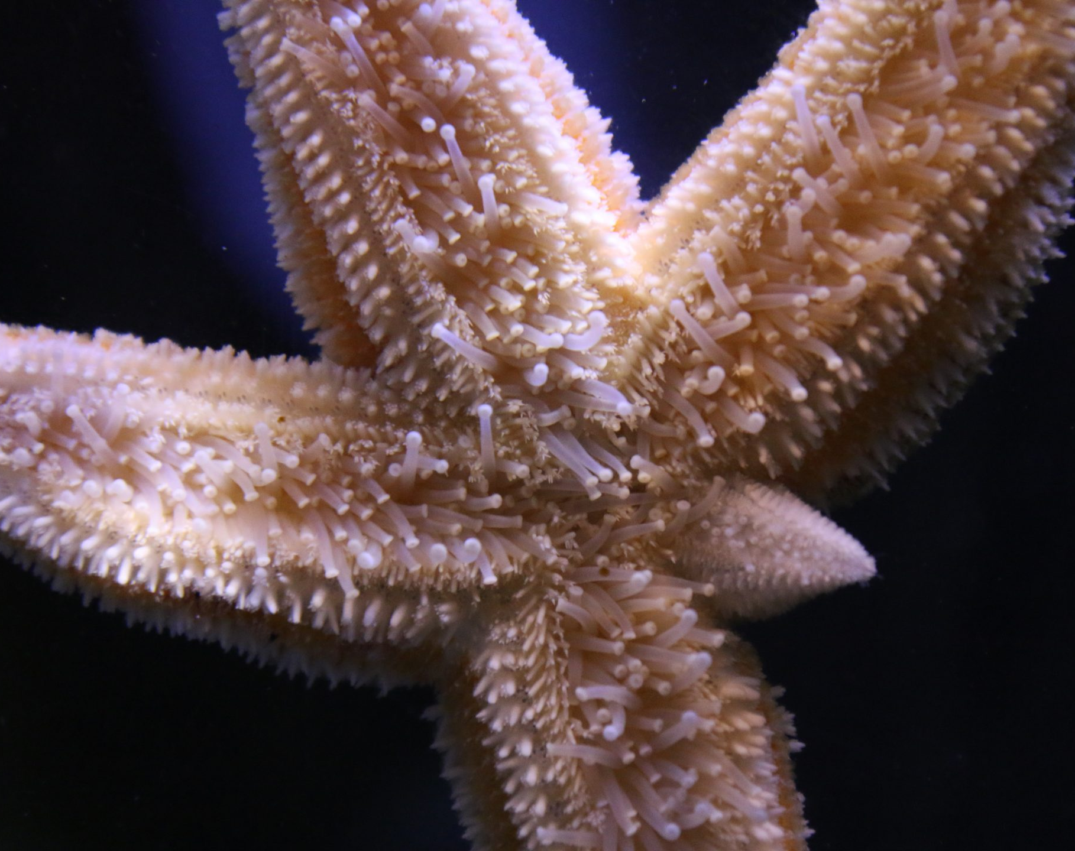
SISTEMA AMBULACRAL
Uma rede hidráulica complexa atua como o sistema circulatório e locomotor destes animais.
Esta é a marca registrada e exclusiva do filo: uma rede de tubos e bulbos pressurizados com água marinha.
1
A água entra pela placa madrepórica e enche o canal pétreo e os radiais.
2
Bolsas chamadas ampolas se contraem, injetando a água sob pressão.
3
Pés ambulacrais (ventosas) inflam e se expandem. O relaxamento traciona o corpo, gerando movimento brutalmente firme em rochas.

Slide 6
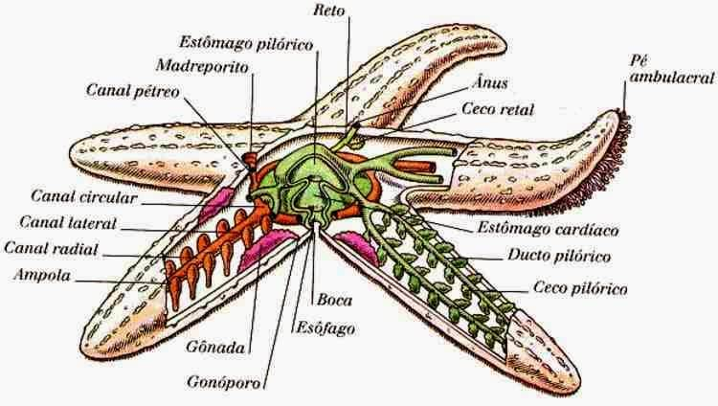

Slide 7
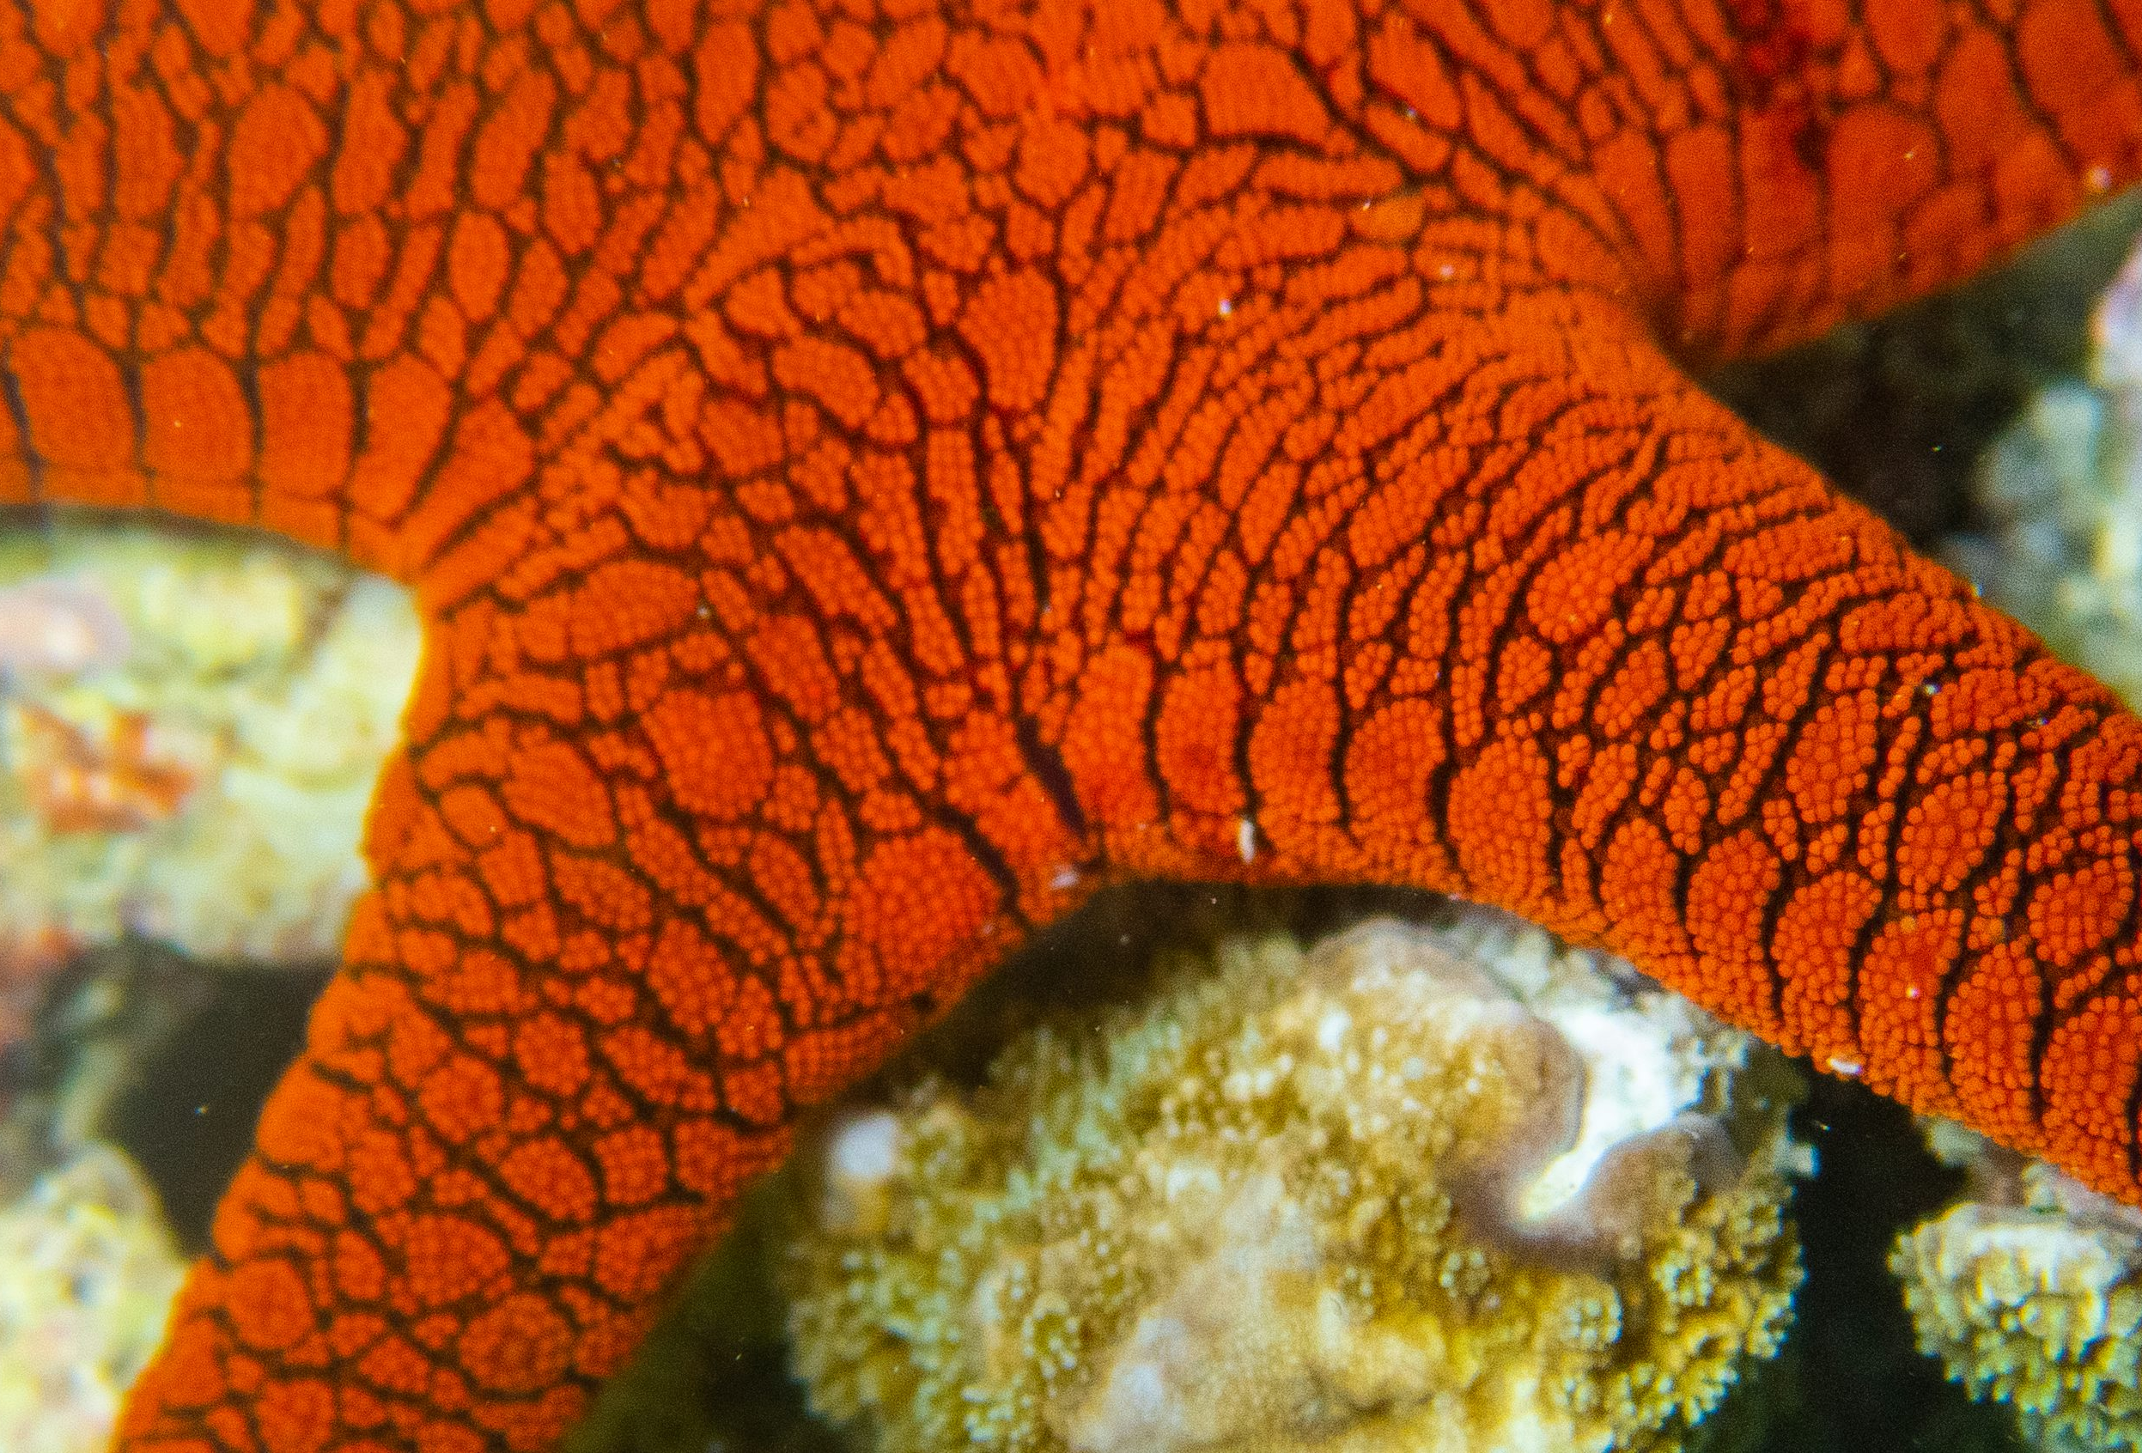
FISIOLOGIA E REGENERAÇÃO
Suas funções difusas e simples são compensadas por um grande potencial de regeneração tecidual.
Fisiologia Difusa
Não há cérebro, rins ou pulmões. O sistema nervoso é apenas um anel ao redor da boca. A respiração e excreção ocorrem por pura difusão através de brânquias dérmicas (pápulas).
O Poder de se Reconstruir
Muitas espécies se reproduzem também de forma assexuada. Se um braço for cortado preservando um pedaço do disco central, o animal é capaz de regenerar todo o resto do corpo do zero.

Slide 8
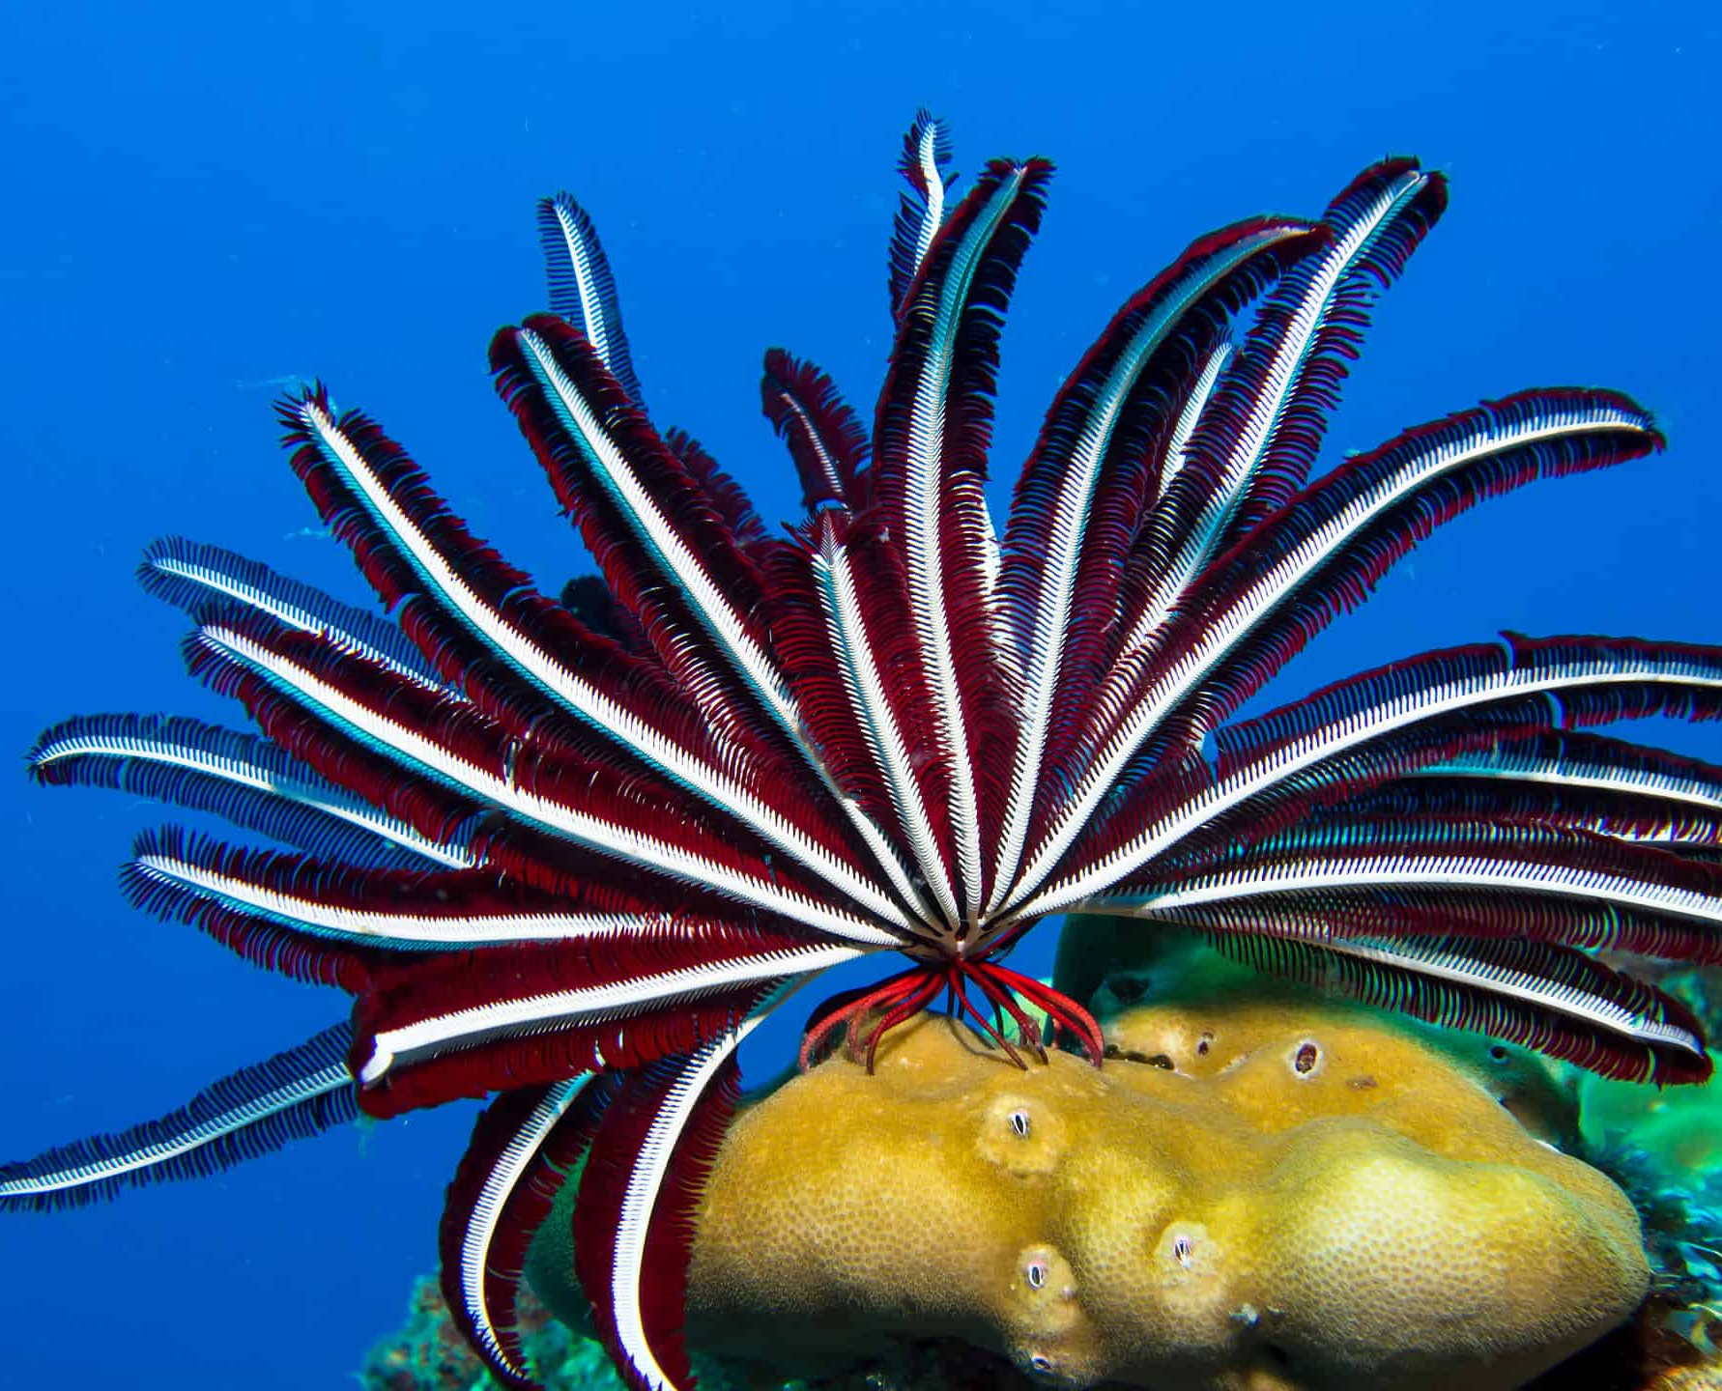
CLASSE CRINOIDEA
A classe mais antiga e primitiva do filo vive fixada ao fundo e se alimenta filtrando plâncton.
Agrupa os Lírios-do-mar e as Penas-do-mar. Destacam-se por terem o cálice com a boca e o ânus voltados para cima (para a coluna d'água), ao contrário das outras classes.
A maioria vive presa por hastes nas rochas (sésseis). Usam seus longos braços ramificados com cílios e muco para filtrar ativamente partículas da água que fluem sobre eles.

Slide 9
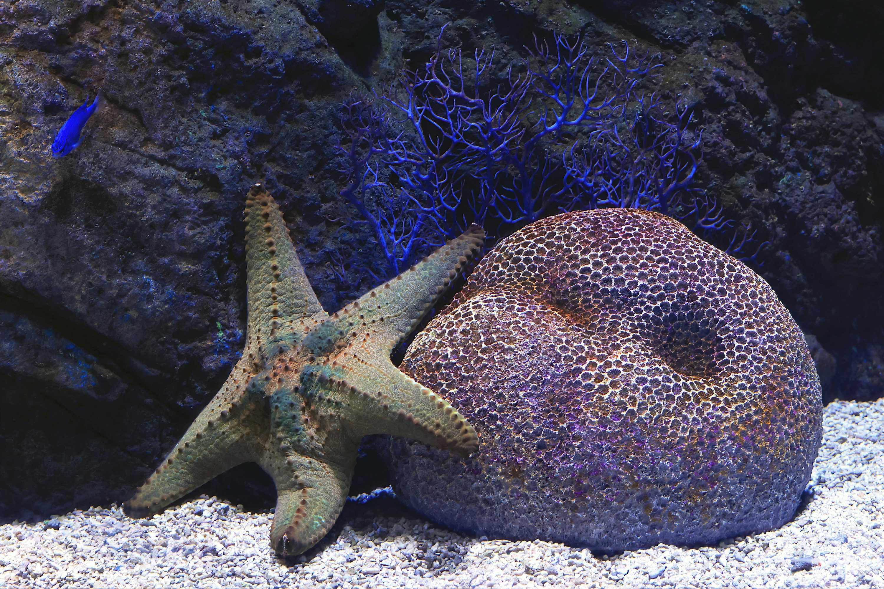
CLASSE ASTEROIDEA
Como formidáveis predadoras, elas projetam seu estômago para fora para digerir presas vivas.
As Estrelas-do-mar possuem disco central contínuo com os braços (sem limite brusco). São as superpredadoras lentas do fundo oceânico, caçando principalmente moluscos bivalves duros e fixos nas rochas.
Para comer, usam a hidráulica dos pés para abrir a concha da ostra e expelem seu próprio estômago para dentro dela, dissolvendo a presa antes mesmo de engolir.

Slide 10
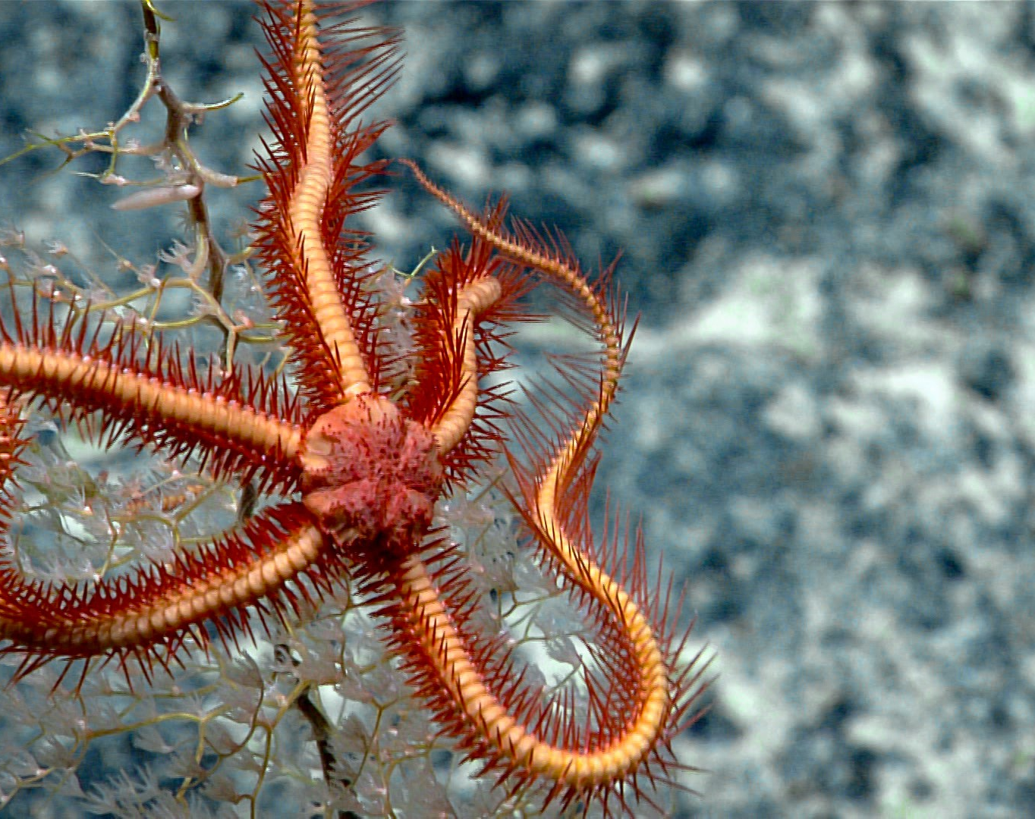
CLASSE OPHIUROIDEA
Descartando o uso hidráulico, elas serpenteiam pelo fundo do mar usando músculos ágeis nos braços.
As Serpentes-do-mar têm os braços longos, muito finos e visivelmente separados de seu rígido disco central.
Seus pés ambulacrais perderam as ventosas; funcionam apenas como sensores. Em vez de andar sugando a pedra, elas se arrastam velozmente ondulando seus fortes músculos dos braços.
Nelas, o sistema digestório é simples e incompleto (sem ânus).

Slide 11
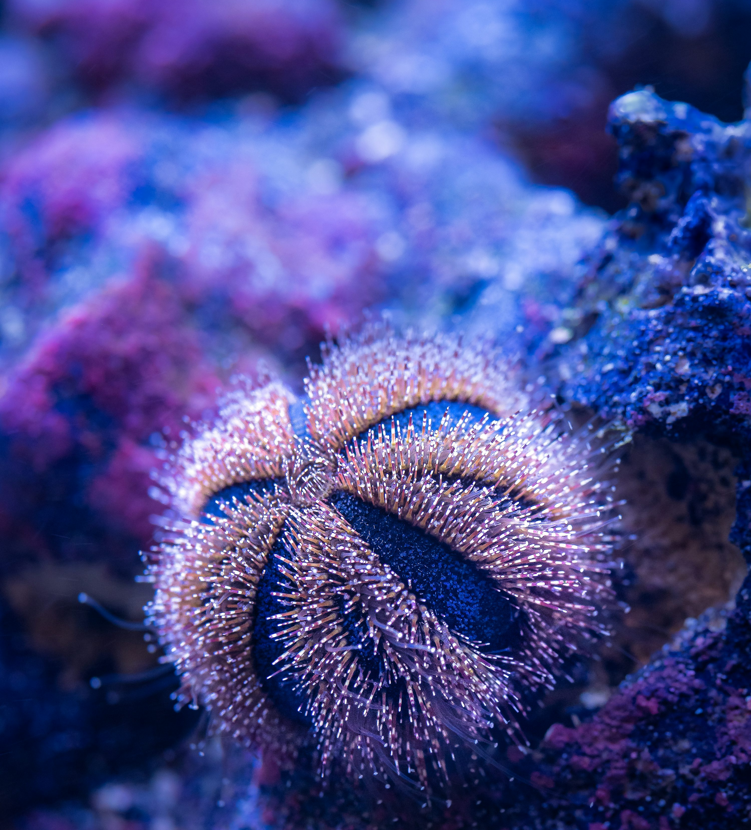
CLASSE ECHINOIDEA
Ouriços possuem uma intrincada estrutura de cinco dentes chamada Lanterna de Aristóteles.
Os Ouriços e as Bolachas-do-mar perdem os braços por completo. As suas placas calcárias são perfeitamente coladas, formando uma carapaça compacta impenetrável adornada com espinhos espessos.
Em sua boca inferior (ventral), escondem a Lanterna de Aristóteles: um complexo triturador articulado por fortes músculos que raspam incansavelmente algas das paredes rochosas.

Slide 12
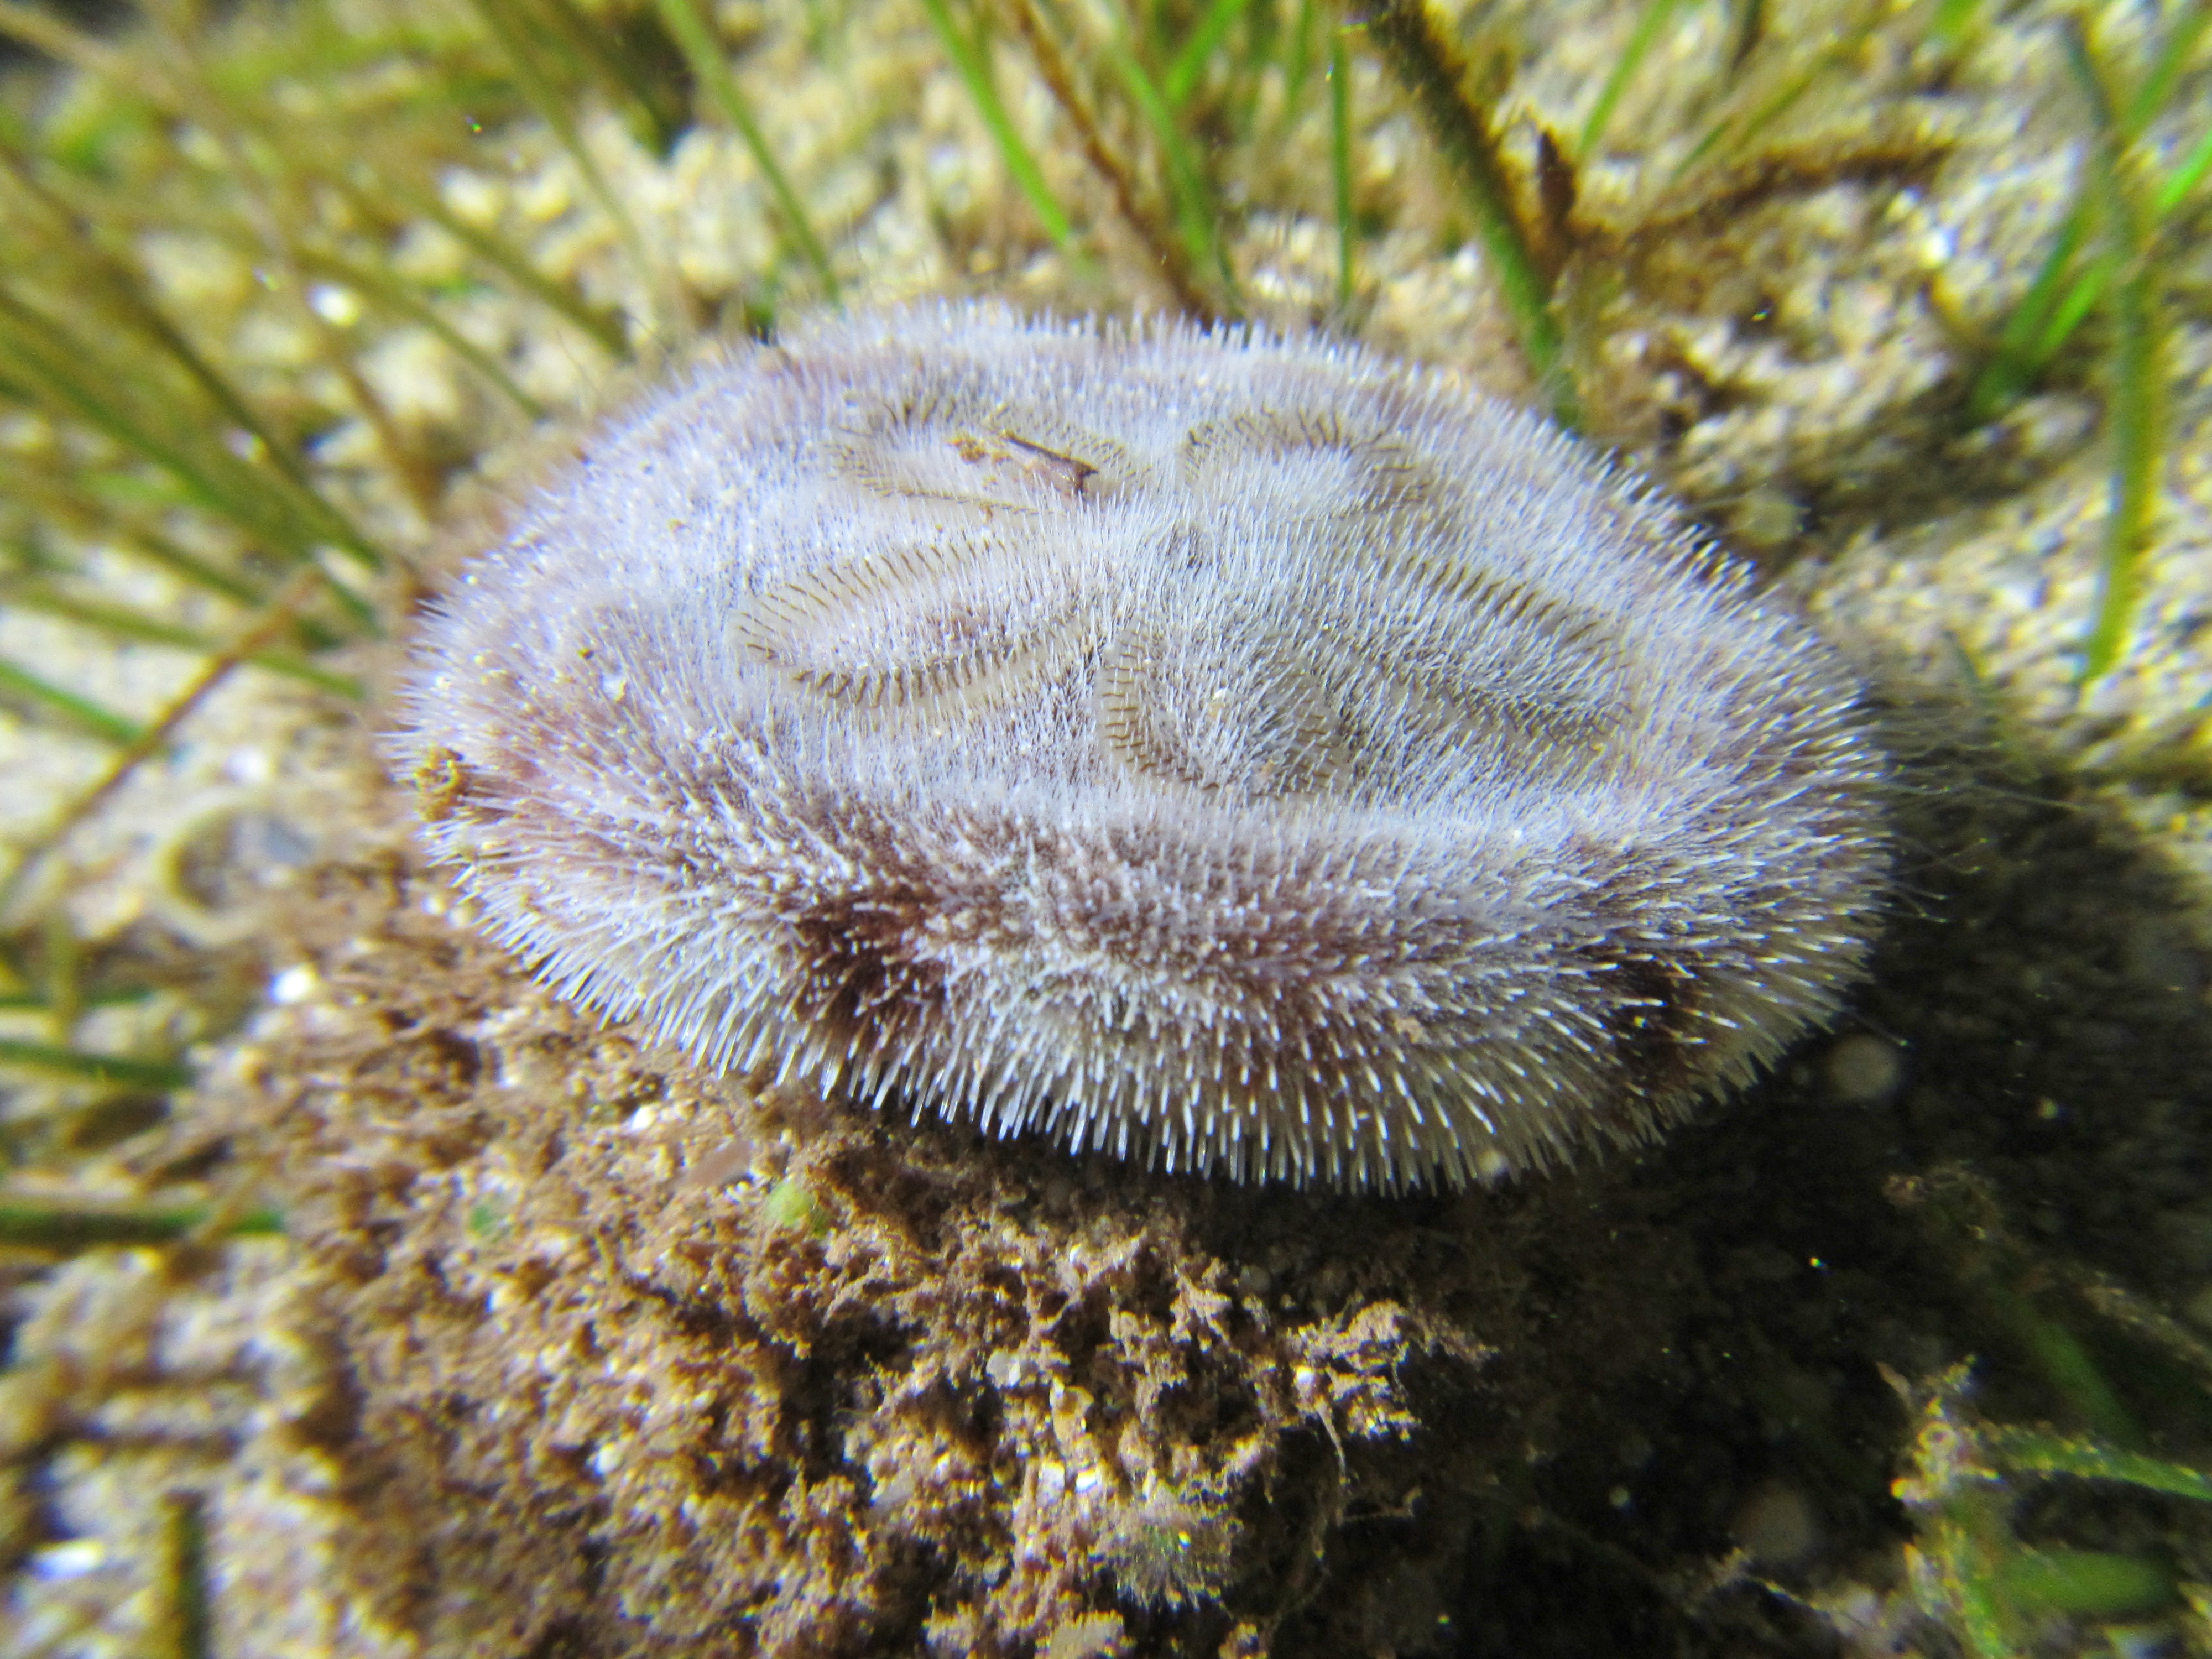
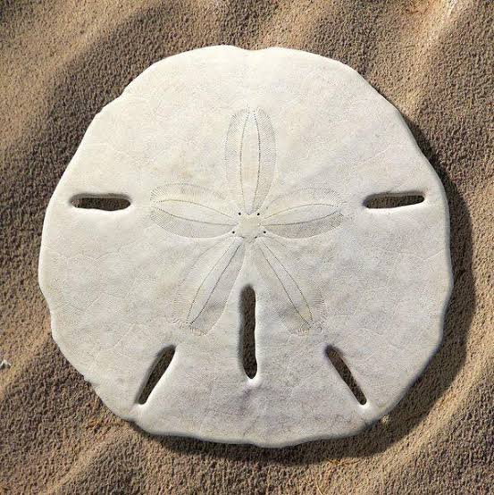
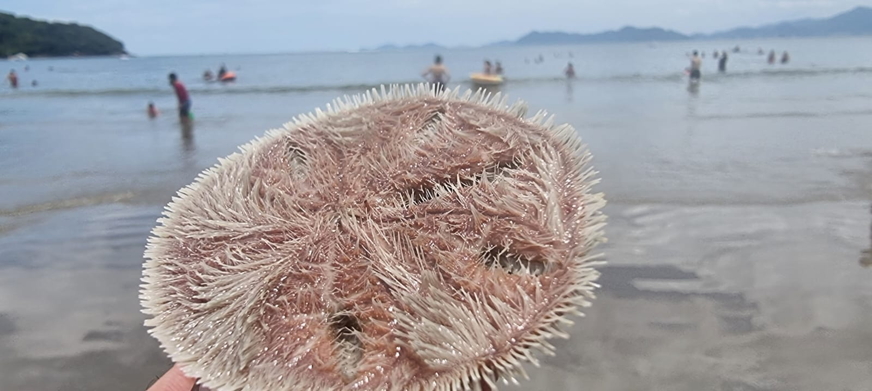

Slide 13
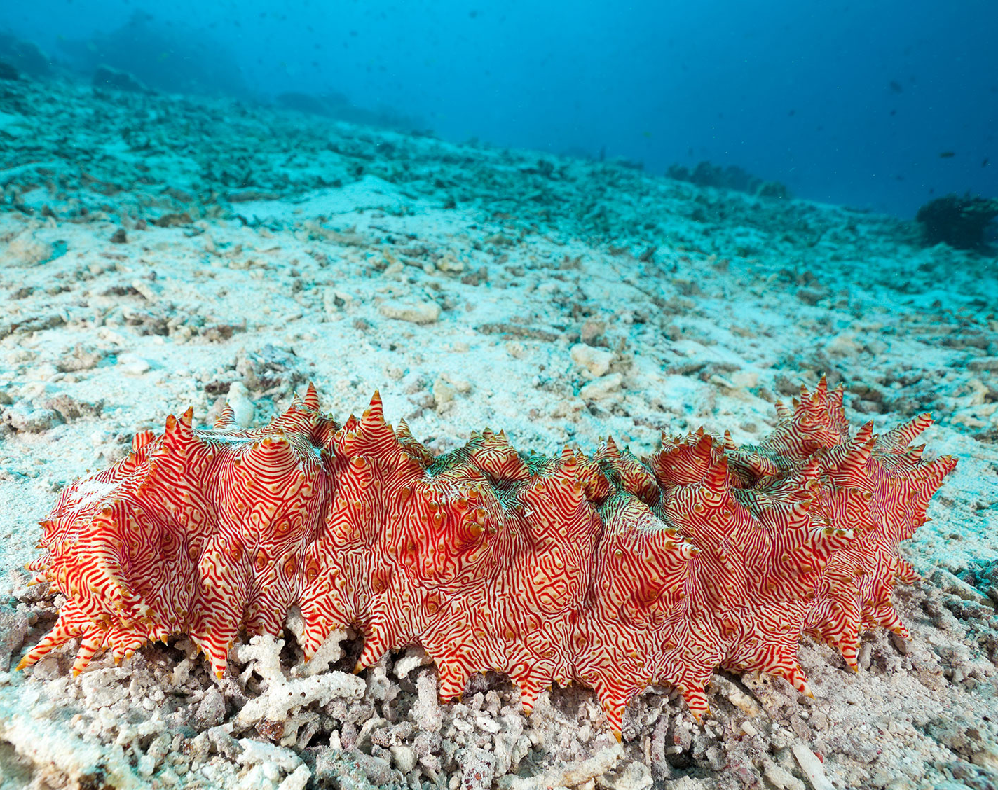
CLASSE HOLOTHUROIDEA
Sob ameaça, o pepino-do-mar expulsa e ejeta seus próprios órgãos vitais contra o predador.
Os Pepinos-do-mar parecem ignorar a regra do filo: deitados no chão, são cilindros moles e espessos de textura coriácea, emulando uma simetria bilateral.
Como são lentos para fugir de mordidas, executam a tática da evisceração. Num susto violento, tossem parte do estômago ou aparelho respiratório pelo ânus; a gosma atordoa e aprisiona peixes, e o pepino foge vivo para se regenerar depois.

Slide 14
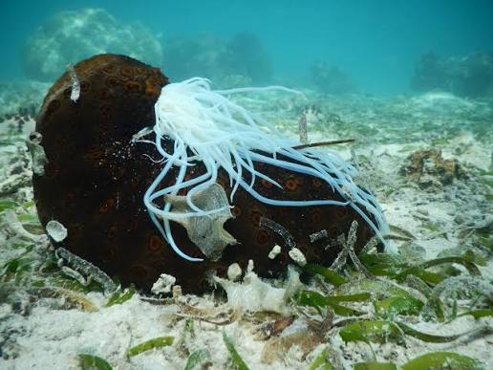
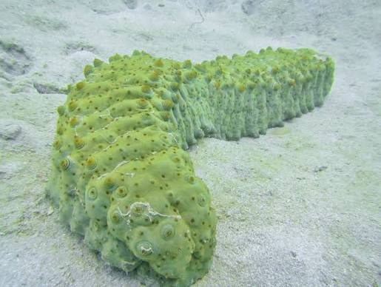

Slide 15

